Slide 1
DRL Algorithm 深度强化学习算法
训练
跟教育小孩一样，强化学习就是教育智能体。Agent
智能体不断跟环境的交互，环境会对智能体的表现给出评价，奖励或惩罚。智能体想要奖励，避免惩罚，去学习到一些复杂的规则。

Slide 2
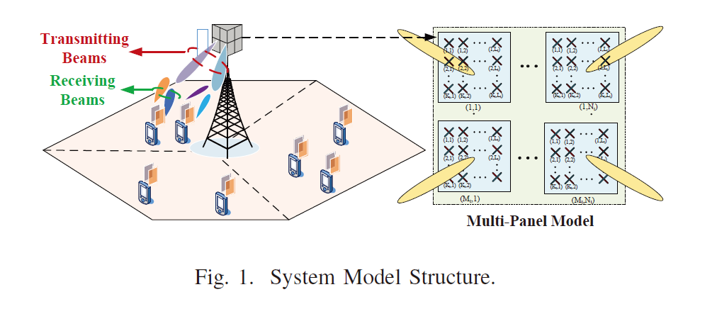
DRL-Based Multi-Panel Beam Management Algorithm
Sophisticated designs of beam management are required to fill up the coverage holes and reduce the beam leakage.
However, due to the complexity of interference and channel state, the conventional optimization theory-based schemes cannot fully explore the potential of massive MIMO, and may even cause the performance degradation.
to balance the user fairness and communication efficiency, a DRL-based beam management scheme has been designed, which can support collaborated beam selection of multiple panels of each base station (BS).

Slide 3

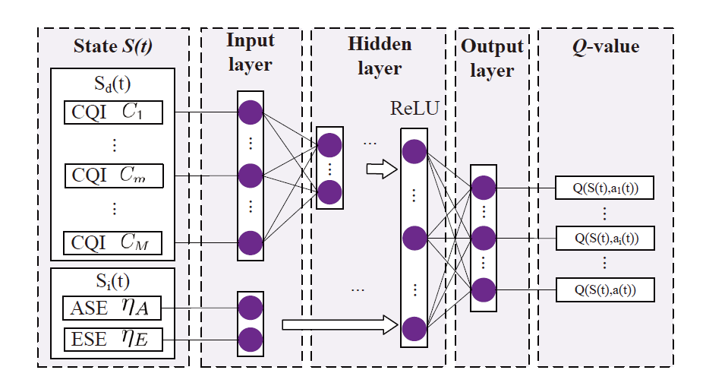

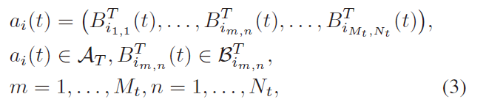
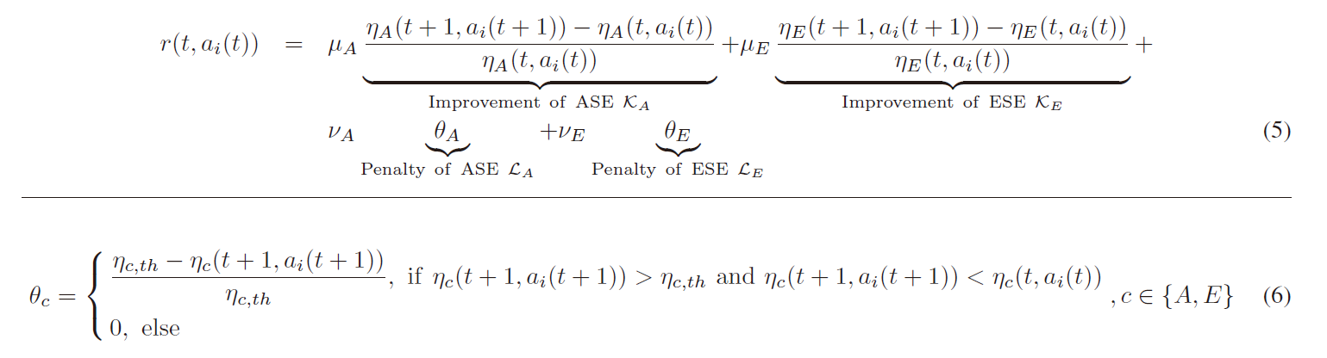
Model size and training method
State:
direct state information
indirect state information
Action:
select a specific group of serving beams from its candidate transmitting beams.
Reward function

Slide 4
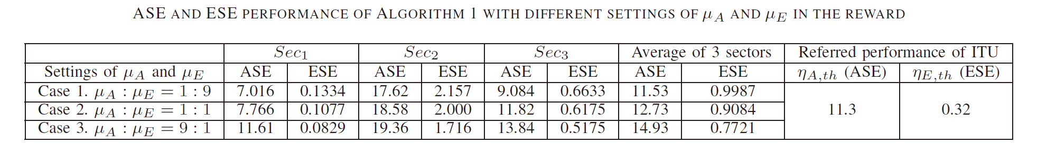
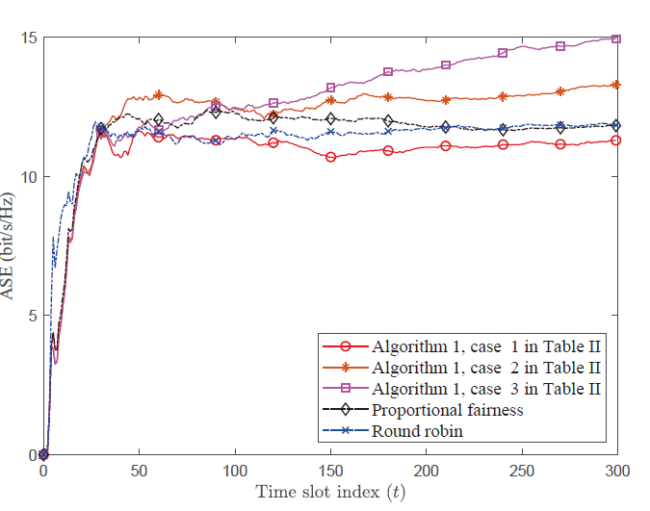
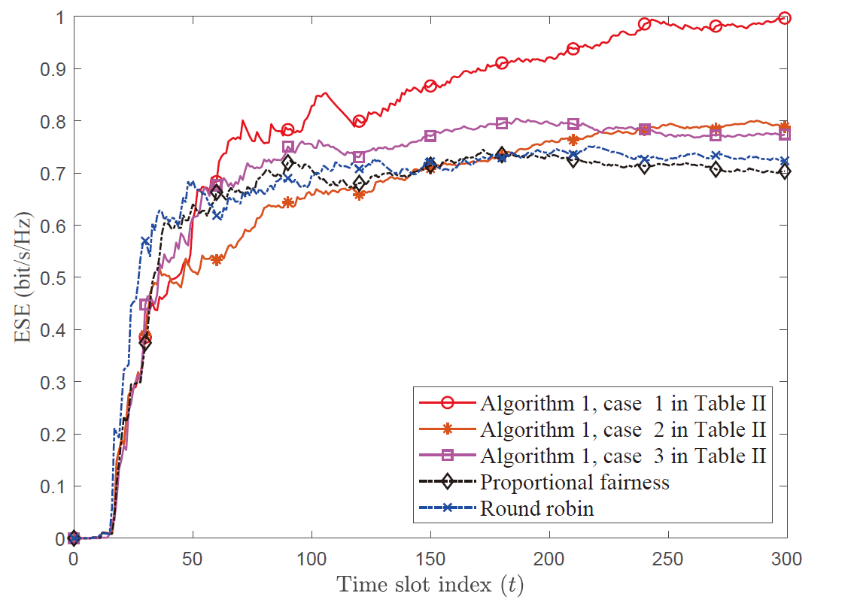
Simulation performance result
Both ASE and ESE performance of DQN Algorithm are always superior to both benchmarks(PF and RR).

Slide 5

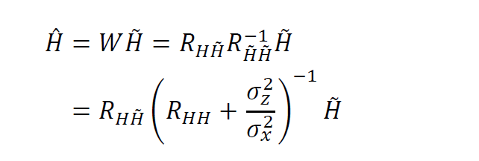
信道估计
用导频辅助的信道估计算法是
最小二乘(Least Square, LS) 算法
无需信道统计特性，实现简单，计算量比较低，其性能对噪声的鲁棒性较差，信噪比低的时候性能差。
最小均方误差（Minimum Mean Square Error, MMSE）算法。
需要获取信道的二阶统计信息，带来了更好的估计性能，但计算量大
，实用性不大
无论是LS 估计还是MMSE 估计，都是先估计出导频点的信道响应，再通过插值算法恢复完整的信道信息。简单插值无法拟合真实的信道特性，并且在导频越少的情况下效果越差
相关矩阵
信噪比的倒数
LS估计的信道

Slide 6
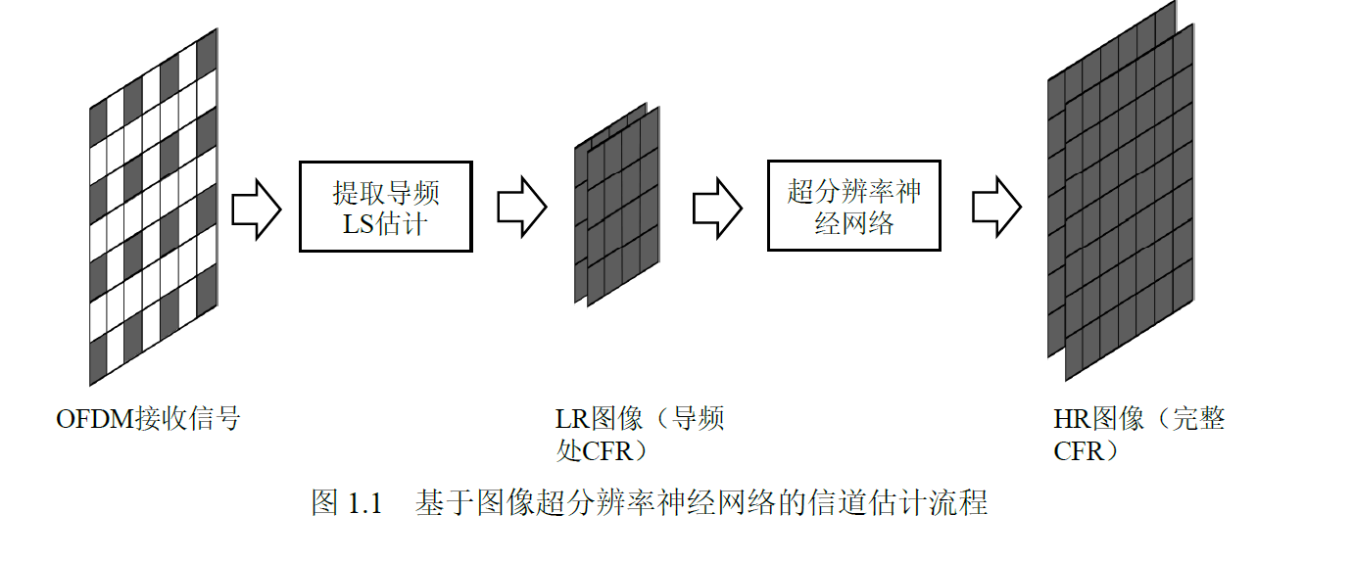
AI做信道估计的思路
信道响应视为一个二维图像，其导频位置的信息是已知的。导频位置的信息构成低分辨率图像，待估计的信道矩阵作为高分辨率图像。信道估计过程可以看作是将LR 图像恢复到HR 图像的过程。
频率选择性、时间选择性衰落和噪声对信道的影响不仅体现在全局分布上，也体现在邻近的局部时隙和频率上。

Slide 7
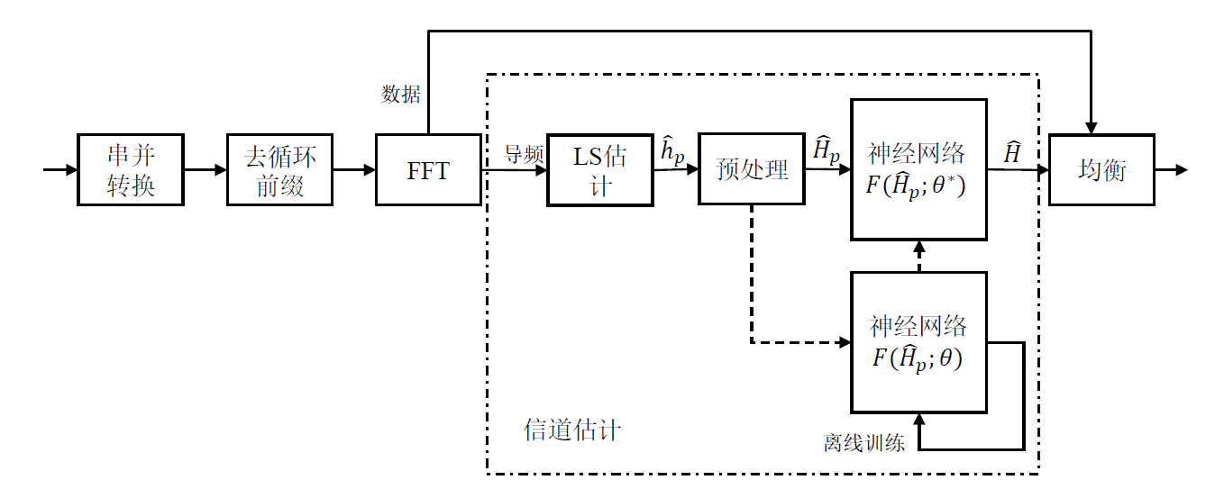
信道估计系统设计框图
作为一个模块部署通讯系统里
基于深度学习的信道估计系统设计框图

Slide 8
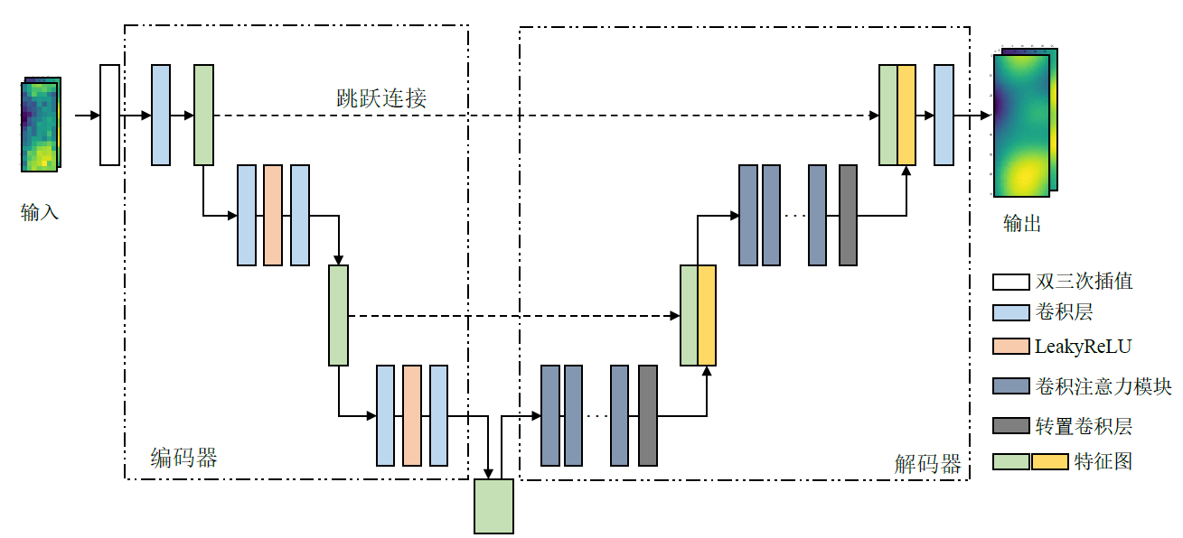
神经网络设计
采用了U-net的结构，U-Net 是一种经典的全卷积网络。
是一种编码器，解码器结构，对称的。形似U。

Slide 9

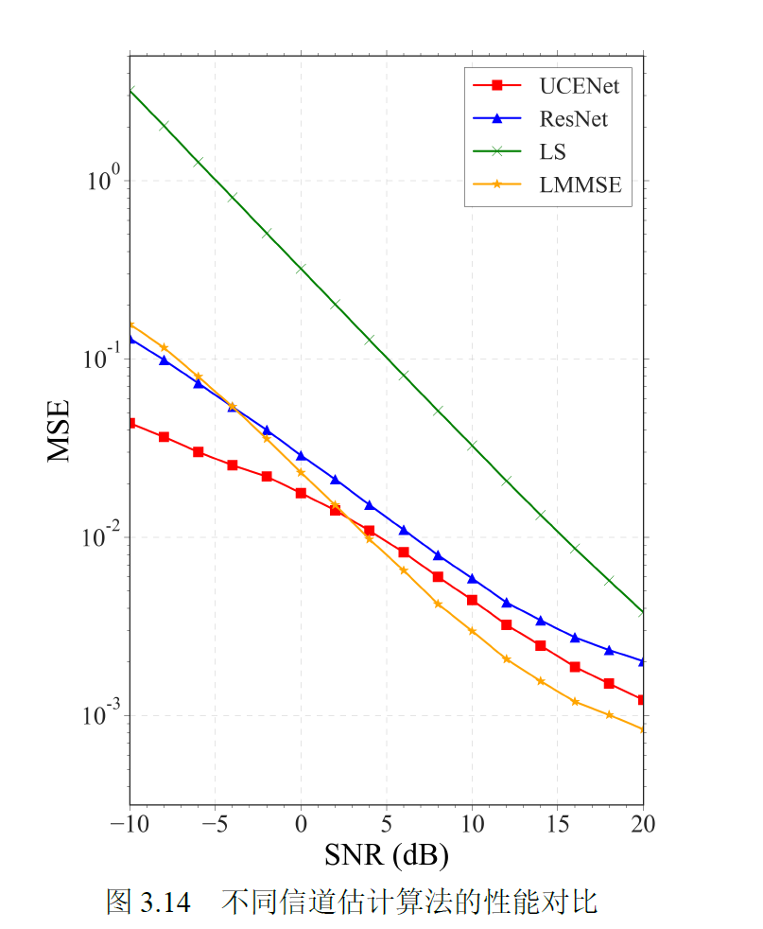
模型性能
包含22400 组信道样本对，其中60% 用于训练，20% 用于验证，20% 用于测试。
只训练了30轮

